Slide 1
Устное народное творчество
Учитель начальных классов
МОУ «СОШ № 76»
Пальчикова Мария Константиновна

Slide 2
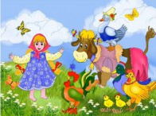
Потешки-небылицы
Вы послушайте, ребята,
Нескладуху буду петь:
На дубу свинья пасется,
В бане парится медведь.

Slide 3
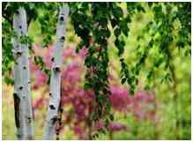
Загадки
На полянке девочки
В белых рубашонках,
В зеленых полушалках.
Березы.

Slide 4
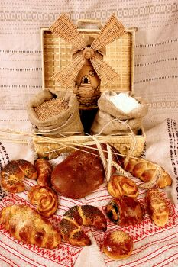
Пословицы
Хлеб-соль ешь, да правду
режь.
Без труда не вытащишь
И рыбку из пруда.

Slide 5
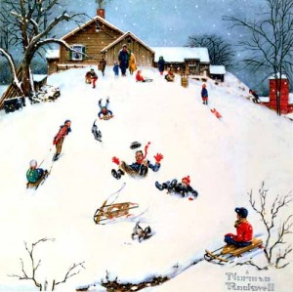
Поговорки
Любишь кататься –
Люби и саночки возить.

Slide 6
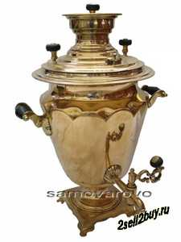
Считалки
Аты-баты, шли солдаты,
Аты-баты, на базар.
Аты-баты, что купили?
Аты-баты, самовар.
Аты-баты, сколько стоит?
Аты-баты, три рубля.

Slide 7
Скороговорки
Кукушка кукушонку
Купила капюшон.
Надел кукушонок
капюшон,
В капюшоне кукушонок
смешон.

Slide 8
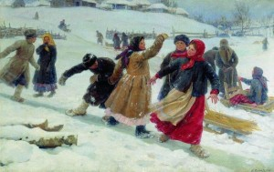
Дразнилки
Андрей-воробей,
Не гоняй голубей.
Голуби боятся,
На крышу не садятся.

Slide 9
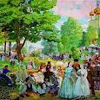
Хороводные песни
Собирайся, народ,
В хоровод, в хоровод!

Slide 10
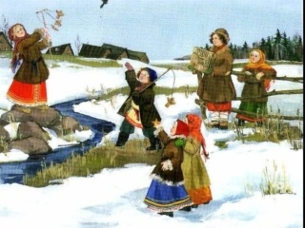
Заклички
Жаворонки, прилетите,
Студену зиму унесите,
Теплу весну принесите:
Зима надоела:
Весь хлеб у нас поела.

